Slide 1

Самооцінка і здоров'я. Види самооцінки. Формування адекватної самооцінки
Основи здоров’я
6 клас
Корнієнко Людмила Миколаївна,
вчитель основ здоров’я
ОНЗ Гребінківський НВК

Slide 2
Мета:
ознайомити учнів із видами самооцінки, перевагами адекватної самооцінки, впливом самооцінки на поведінку і здоров'я людини;
сприяти формуванню в дітей адекватної самооцінки; розвивати життєві навички позитивної самооцінки;
виховувати в дітей чуйність, милосердя, толерантність.

Slide 3

Установка на позитивний настрій
Чи цікаво вам дізнатись, що сьогодні може статись?
Тож всідайтеся зручніше, попрацюємо скоріше.

Slide 4
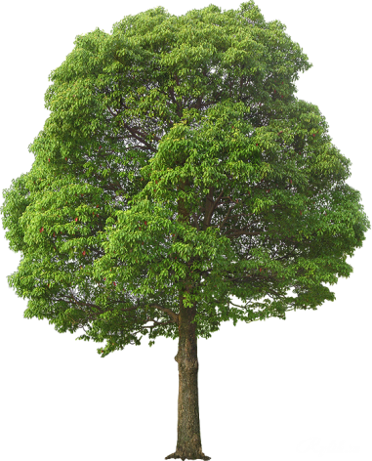


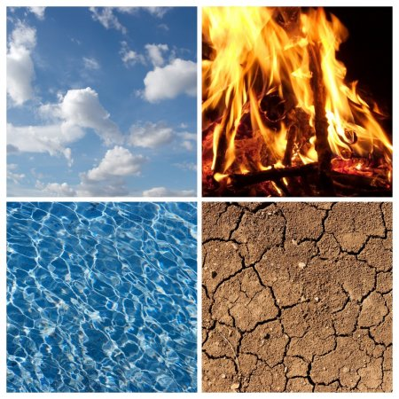
Вправа
«Незвичайне знайомство»
Якби ти був (була) птахом, то яким?
Якби ти був (була)деревом, то яким?
Якби ти був (була) стихією, то якою?
Якби ти був (була)квіткою, то якою?

Slide 5
Я – це Я.
В усьому світі немає такої людини, як я.
Мені належить все, що є в мені:
моя свідомість, мої думки і плани;
мої очі, всі образи, які вони можуть бачити;
мої почуття, якими б вони не були, - тривога, насолода, напруження, любов роздратованість, радість;
мій рот і всі слова, які вони можуть вимовляти;
мій голос;
всі мої дії, звернені до інших людей і до себе.
Мені належать всі мої фантазії, мої мрії, всі мої надії і страхи.
Мені належать всі мої перемоги та успіхи.
Я можу полюбити себе й затоваришувати із собою. Я можу зробити так, щоб усе в мені співвідносилось з моїми інтересами.
Я знаю, що дещо в мені є незрозумілим, проблемним. В мені є те, чого я не знаю. Але, оскільки я дружу із собою і люблю себе, я можу обережно й терпляче дізнаватись все більше і більше різного про себе.
Я можу бачити, чути, відчувати, думати, говорити, діяти. Я маю все, щоб бути близьким до інших людей, щоб бути продуктивним, вносити суть і порядок у світ речей і людей навколо мене.
Я належу собі, а значить, я можу будувати себе. Я – це Я, і Я – це надзвичайно.
(За В. Сатір «Як будувати себе і свою сім’ю”)

Slide 6


Вправа «Хто я?»

Slide 7

Робота з терміном
Самооцінка — це уявлення людини про себе, оцінювання себе, своїх якостей і почуттів, можливостей і здібностей, вчинків і дій, переваг і недоліків.

Slide 8
Види самооцінки
Завищена | Занижена | Адекватна
переоцінюють свої реальні можливості | невпевнені в собі | впевнені в собі, відповідальні
вважають себе найкращими | бояться критики оточуючих | поважають себе та інших
зверхньо ставляться до інших | бояться висловлювати власні думки | уміють визнавати власні помилки
не визнають власних помилок | перебільшують значення власних помилок | у колективі поводяться спокійно і доброзичливо
у власних невдачах звинувачують інших | вразливі, потребують схвалення їхніх вчинків | відстоюють власні думки
іноді поводяться агресивно | в учнівських колективах почуваються скуто | енергійні, активні, оптимістичні.

Slide 9
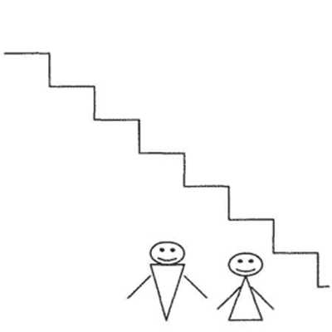
Виконання вправ на картках для визначення рівня самооцінки
8-10 сх.- самооцінка завищена
5-7 сх.- адекватна самооцінка
1-4 сх.- самооцінка занижена
Нанести на картку із зображенням сходинок своє місцезнаходження на них.

Slide 10

Руханка «Австралійський дощ»
-В Австралії піднявся вітер
-Починає крапати дощ
-Дощ посилюється
-Починається справжня
-А ось град –справжня буря
-Але що це? Буря стихає
-Дощ вщухає
-Рідкі краплі падають на землю
-Тихий шелест вітру
-Нарешті виглянуло сонце

Slide 11
Інтерактивна вправа «Метод прес»
Чи може самооцінка впливати на поведінку і здоров’я людини?
1. Позиція.
Я вважаю, що...
(Висловте свою думку, поясніть, у чому полягає ваша точка зору.)
2. Обґрунтування.
Тому, що...
(Наведіть причину появи цієї думки, тобто на чому ґрунтуються докази на підтримку вашої позиції.)
3. Приклад.
Наприклад...
(Наведіть факти, що демонструють ваші докази, вони зміцнять вашу позицію.)
4. Висновки.
Тому...

Slide 12
Легенда про Нарциса
У Стародавній Греції жив дуже вродливий хлопець Нарцис. Та йому ніхто й ніщо не подобалося. Якось під час полювання Нарцис зупинився біля лісового озера і схилився, щоб напитися води. Із водяного дзеркала на нього дивилося юне вродливе обличчя, та таке гарне, що й переказати неможливо.
Вражений Нарцис почав удивлятися у воду, милуючись дивовижною красою «водяної людини». Ані голод, ані втома не могли відірвати юнака від дзеркальної гладі.
Сльози затуманювали очі, обличчя блідло і з кожним днем худло. Ніхто не зміг би впізнати в ньому того гордого й самовпевненого юнака, що жорстоко зневажав усе красиве.
Раптом Нарцис зрозумів: «Та це ж я! Ти — це я. Горе моє, я по­любив сам себе!» Сили юнака танули, як вранішня роса на сонці. Надивившись на себе, Нарцис помер. А на тому місці, де він вос­таннє схилив голову, виросла квітка зі сніжно-білими пелюстками. Та горда холодна квітка милувалася своїм відображенням в озерній дзеркальній гладі. Люди нарекли її ім'ям юнака — нарцис.

Slide 13
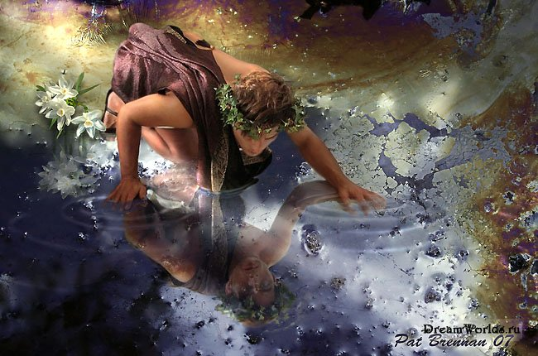
Проблемне запитання
Якою була самооцінка юного красеня Нарциса?

Slide 14
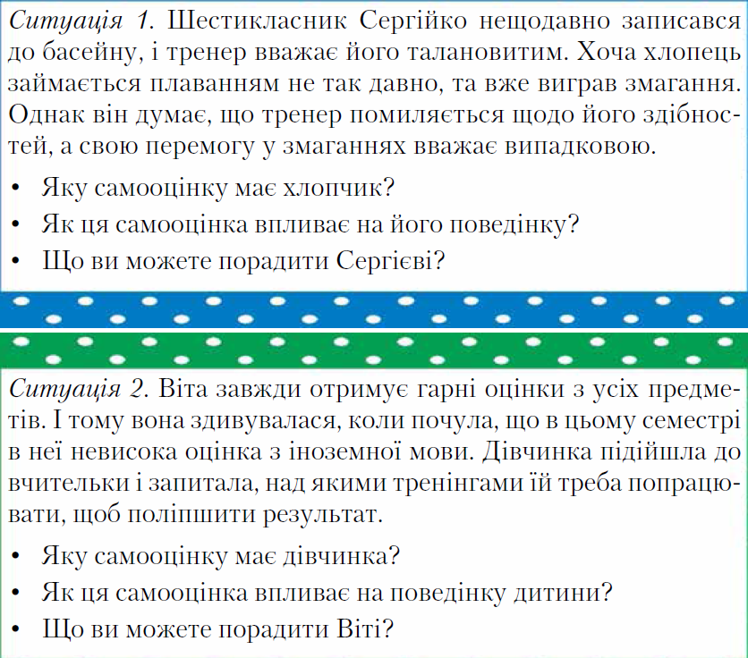


Slide 15


Slide 16
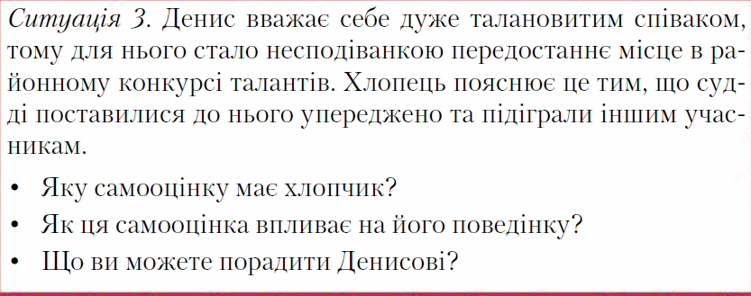


Slide 17
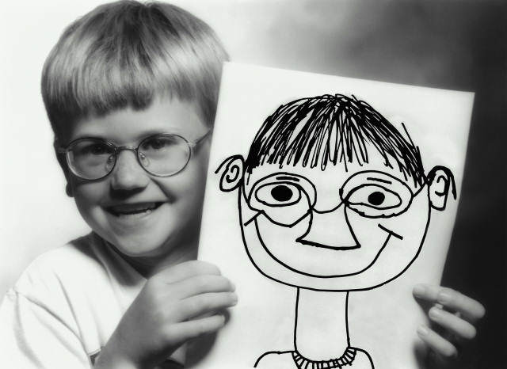
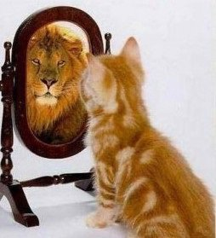
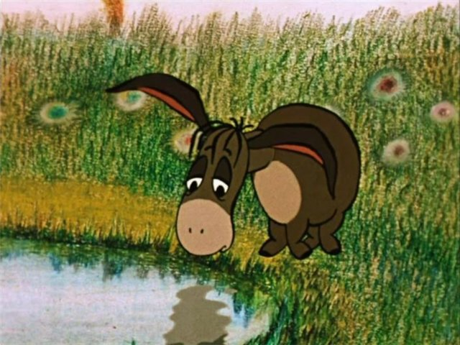
Робота в групах
Розгляньте запропоновані зображення, визначте вид самооцінки.

Slide 18
Обговорення проекту самовдосконалення
Правила для підвищення рівня самооцінки та впевненості у собі
1.Годі порівнювати себе з іншими людьми.
2. Перестань сварити себе і дорікати собі.
3. Забудь про «не». Намагайся якомога рідше вживати негативні вислови на свою адресу.
4. Радій компліментам.
5. Оточи себе позитивом.
6. Виділяй час на улюблену справу.
7. Спілкуйся з позитивними й упевненими в собі людьми.
8. На зациклюйся на критиці.
9. Створи список своїх досягнень.
10. Повір у себе!

Slide 19
ДОМАШНЄ ЗАВДАННЯ
1) Опрацювати статтю в підручнику; дати усно відповіді на запитання підручника.
2)Оформити проект самовдосконалення

Slide 20
Запам'ятайте!
Уміння адекватно оцінювати себе і свої
здібності позитивно
впливає на поведінку
і здоров’я, сприяє успіху
в житті.

